Slide 1

GERENCIADOR DE PEDIDOS PinocchData
Caio Emidio Daniel RA 821136207
Geovana Silva Villafranca RA 820143966
Jhonata Ferreira de Oliveira RA 821124383
Rafael Tomazelli Lopes RA 821120761
Vinicius Ruffo Viviani RA 821156267
Vitor Alves Martins RA 817122770

Slide 2




PROGRAMA IDEALIZADO PARA RAMO DE VAREJO
AUTOMATIZAÇÃO DOS PEDIDOS
AUMENTO DA PERFORMANCE
GERENCIAMENTO ORGANIZADO DE REGISTROS(CLIENTES E COMPRAS)

Slide 3


IDEIAS CENTRAIS
UM SOFTWARE QUE MELHORE A PERFORMANCE NO GERENCIAMENTO DE PEDIDOS.

Slide 4
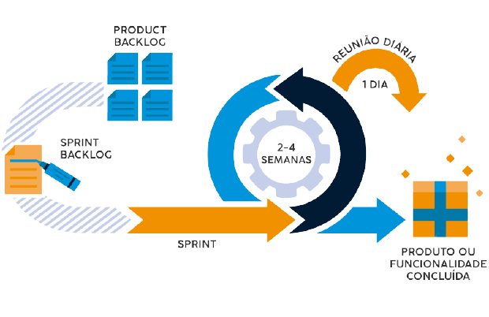
DEFINIÇÃO NO MODELO DE PROCESSO
MODELO DE PROCESSO SCRUM
-FLEXIBILIDADE DOS RESULTADOS
-FLEXIBILIDADE DOS PRAZOS
-TIMES PEQUENOS
-REVISÕES CONSTANTES
-COLABORAÇÃO
-ORIENTADO A OBJETOS

Slide 5
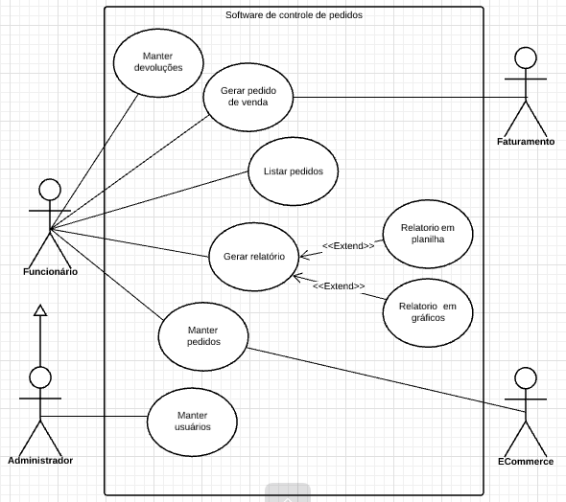


DIAGRAMA DE CASO DE USO
DIAGRAMA QUE REPRESENTA O SOFTWARE DE CONTROLE DE PEDIDOS
CONTENDO QUATRO ATORES, SENDO ADMINISTRADOR, FUNCIONÁRIO, ECOMMERCE E O FATURAMENTO.

Slide 6

REQUISITOS NÃO FUNCIONAIS
RNF01 O SISTEMA DEVE SER COMPATÍVEL COM OS SISTEMAS OPERACIONAIS LINUX, WINDOWS E MAC.
RNF02 O SISTEMA DEVE TER CONEXÃO COM UM BANCO DE DADOS MYSQL.
RNF03 O SISTEMA DEVE OCUPAR MENOS QUE 2GB.
RNF04 O SISTEMA NECESSITA DE UMA CONEXÃO COM INTERNET DE NO MÍNIMO 2MB.
RNF05 O SISTEMA DEVE SER DESENVOLVIDO NA LINGUAGEM DE PROGRAMAÇÃO JAVA.
RNF06 O SISTEMA REQUER NO MÍNIMO O PROCESSADOR I3 3220/ AMD FX 6300.
RNF07 O SISTEMA REQUER NO MÍNIMO 2GB DE MEMÓRIA RAM.
RNF08 O SISTEMA REQUER UM PROCESSADOR E SISTEMA OPERACIONAL DE 64 BITS.
RNF09 O SISTEMA DEVE CONTER AUTENTICAÇÃO COM USUÁRIO E SENHA VÁLIDOS (CADASTRADOS NO BANCO DE DADOS) PARA PERMITIR QUE O USUÁRIO COMECE A UTILIZAR O SISTEMA.
RNF10 A SENHA DO USUÁRIO DEVERÁ SER GRAVADA UTILIZANDO O ALGORITMO SHA-3 PARA CRIPTOGRAFÍA.
RNF11 O SISTEMA DEVE TER ALTA DISPONIBILIDADE COMO 85% DO TEMPO.
RNF12 A INTERFACE DO SISTEMA DEVERÁ SE COMPORTAR ADEQUADAMENTE INDEPENDENTE DO SISTEMA OPERACIONAL QUE O USUÁRIO ESTIVER.
RNF13 DEVERÁ NOTIFICAR O USUÁRIO CASO O MESMO SE MANTENHA INATIVO POR MAIS DE 30 MINUTOS.
RNF14 DEVERÁ EMITIR UMA MENSAGEM DE ERRO CASO O USUÁRIO NÃO ESTEJA COM UMA CONEXÃO COM INTERNET ADEQUADA.

Slide 7
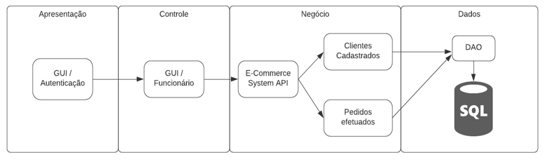
ARQUITETURA LÓGICA

Slide 8
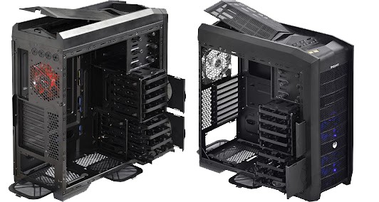

ARQUITETURA FÍSICA
COMPONENTES FÍSICOS
PROCESSADOR I3 3220/ AMD FX 6300
2GB DE MEMÓRIA RAM
CAPACIDADE MÍNIMA DE MEMÓRIA 5 GB
MINIMO DE 2MB PARA NAVEGAÇÃO

Slide 9
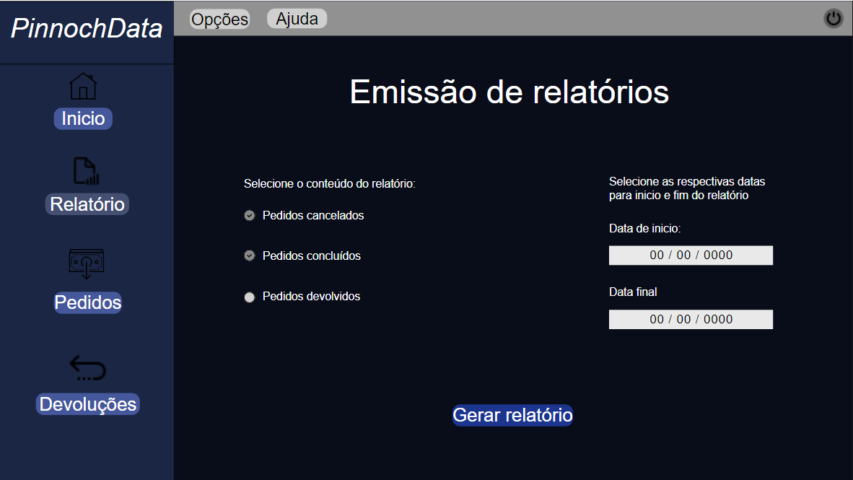
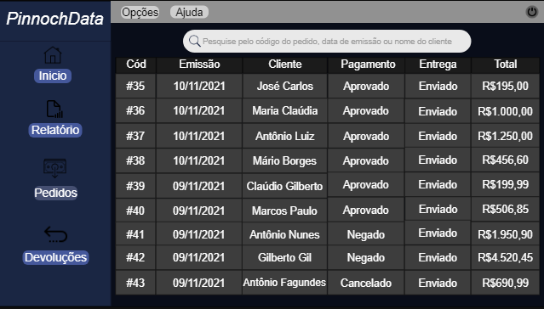
PROTÓTIPOS DE INTERFACE

Slide 10


CRITÉRIOS DE QUALIDADE
MANUTENIBILIDADE
EFICIÊNCIA
USABILIDADE
FUNCIONABILIDADE
ESTABILIDADE

Slide 11
PLANO DE TESTES
FUNCIONAL
NÃO FUNCIONAL
Subtipo de teste: requisitos
Objetivo do teste: Testar se todos os pedidos pendentes são listados e se eles estão corretos.
Requisitos que motivaram este teste: RF01 - O sistema deve possibilitar ao usuário listar todos os pedidos que estão disponíveis no momento.
Técnica para criação dos casos de teste: Baseado em casos de uso.
Pré-condições: estar logado, haver pedidos novos entrando na base de dados.
Subtipo de teste: Disponibilidade
Objetivo do teste: testar a disponibilidade do sistema
Requisitos que motivaram este teste: RNF 11 - O sistema deve ter alta disponibilidade como 85% do tempo.
Técnica para criação dos casos de teste: testes de sobrecarga.
Recursos necessários: Software específico de teste de sobrecarga.

Slide 12
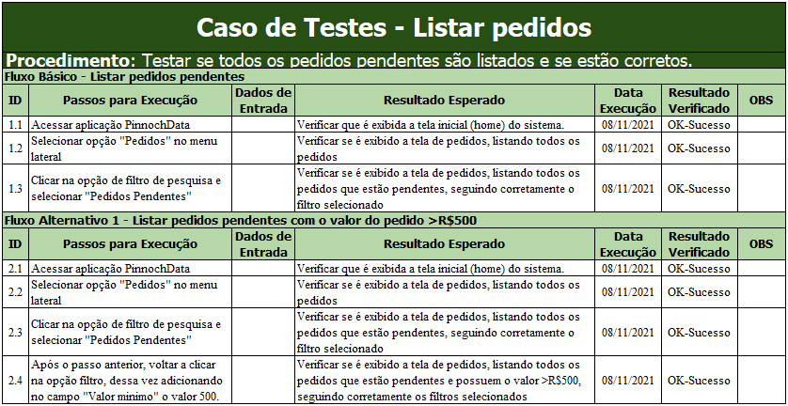
ROTEIRO DE TESTES

Slide 13

PinnochData
Muito obrigado pela atenção e pelo carinho com o nosso projeto, esperamos que tenham gostado e que nos acompanhem durante esta jornada.
#

